Slide 1


Веб-приложение «Currency exchange»
Ссылка репозиторий проекта тут
Выполнил Прохоров Андрей Викторович
в рамках итоговой аттестации по курсу «DevOps”
Дата 6.07.2022
Notes:
Всем привет, меня зовут Андрей, сегодня я продемонстрирую CI/CD pipeline моего проекта, мониторинг и работу приложения.

Slide 2
Цель:
Продемонстрировать владение технологиями необходимыми на позиции devops-инженер: С#, Docker, Git и CI/CD, мониторинг, логированием.
Задачи :
1. Код проекта, написанный на языке .Net, который успешно запускается и выполняет задачи простого веб-приложения, слушающего некоторый порт и отвечающего на запросы
2. Инфраструктура в виде 2-х виртуальных серверов в яндекс облаке. Сервера берут на себя задачу dev и prod окружения
3. Gitlab репозиторий
4. CI/CD пайплайн с тестами, сборкой и деплоем кода на соответствующие окружения
5. Код для поставки приложения в формате deb-пакета
6. Код для поставки приложения в виде docker-контейнера
7. Развернутая система мониторинга инфраструктуры и приложения
8. Развернутая система система сбора метрик
Notes:
Главная цель была запуск, деплой и мониторинг логов, метрик. Здесь вы можете увидеть задачи, поставленные для достижения поставленной цели.

Slide 3
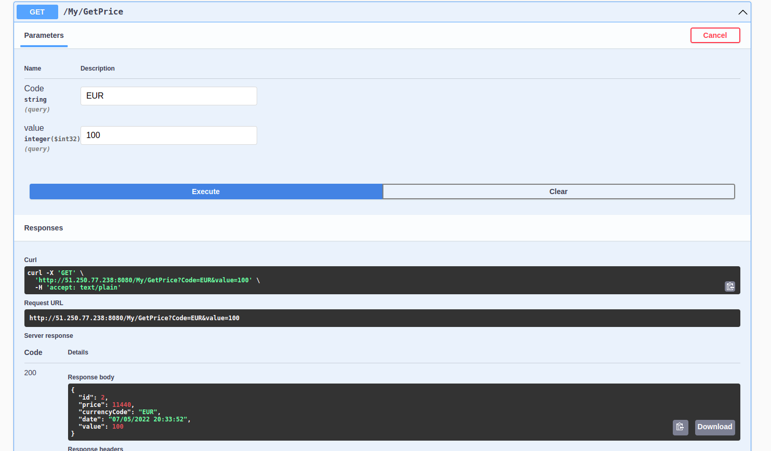
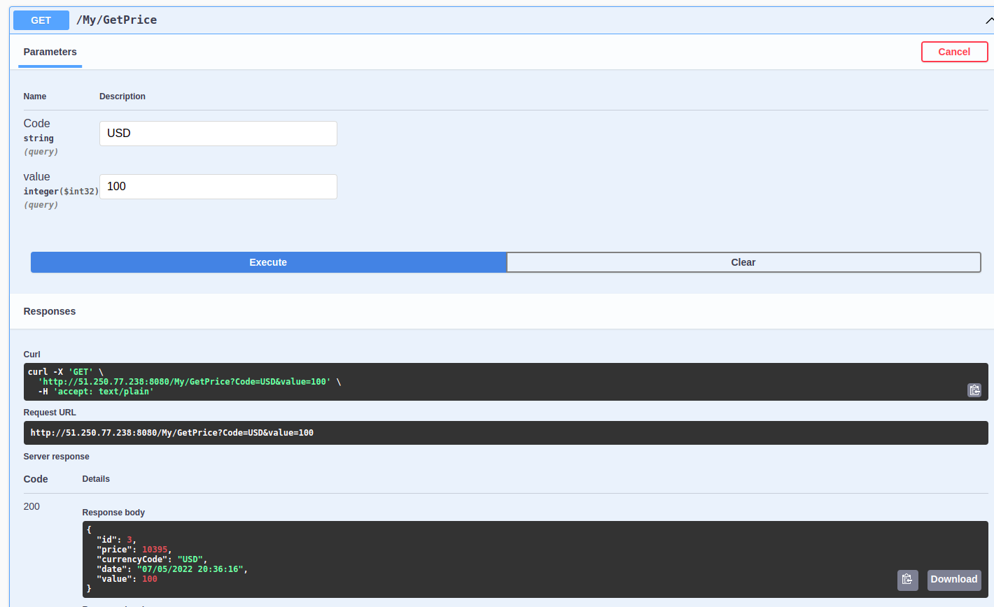
.Net приложение
Простое .NET приложение, которое позволяет перевести основные виды валют в рубли. Пример:
Notes:
Сердце моего проекта - .Net приложение. На данном слайде вы можете увидеть сваггер. Я вбиваю код валюты, сумму – приложение конвертирует в рубли.

Slide 4
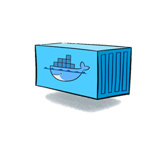






Функциональная схема потоков данных
Prometheus
port 9090
Prod
Promtail
Собирает системные логи, логи из контейнеров
Git_Lab Runner
ip: 178.154.200.104
name: Yandex
tags: test, main
Node_exporter
port 9100
Метрики
Метрики
Логи
Node_exporter
port 9100
Логи
Test
Git_Lab Runner
ip: 51.250.77.238
name: Yandex2
tags: dev
Логи
Loki – собирает логи с промтейлов, передает в Grafana
Port 3100
Promtail
Собирает системные логи, логи из контейнеров
Grafana
Port 3000
Notes:
На данном слайде вы можете увидеть функциональную схему потоков данных. Все начинается с приложения и БД, которые разворачиваются на двух раннерах в зависимости от ветки, представим что у нас две среды. Два контейнера, а именно приложение и БД общаются между собой, информация пишется в БД. Что касается метрик, то я использую Prometheus, который развернут на порту 9090 и нод экспортер, который слушает 9100 порт. Прометеус работает в модели pull. То есть ходит на таргеты, на экспортеры, которые собирают метрики. Далее эта информация попадает в графану. Что касается логов, то я использую промтейл, который развернут с помощью докера. Он собирается системные логи из var log, логи контейнеров из var log docker container. Таким образом, я собираю логи со всех запущенных контейнеров на раннерах. Все эти логи попадают на инстанс Локи, развернутый с помощью контейнера на порту 3100. Далее логи попадают в Графану, которая также разворачивается с помощью докера на порту 3000.

Slide 5





CI/CD pipeline
Test
unit-test-job
build_app
docker_compose_up
docker_compose_down
build_deb
build_docker_deb
docker_compose_deb_down
Dev ветка
Prod
Main ветка
unit-test-job
build_app
docker_compose_up
docker_compose_down
build_deb
build_docker_deb
docker_compose_deb_down
Notes:
Все начинается с изменения в репозитории. Мы будем рассмативать две ветки, dev и main - test и prod среды.
И так, первой джобой запускается юнит тесты. Для этого я сделал условное выражение, если переменная, которую я задаю сам, равна 2ум, то тест пройден, иначе тест не пройден, и остальные джобы упадут.
Следующая джоба, build_app. Здесь я собираю дотнет приложение и кладу его артефакты в папку ./artifacts/, далее можно с ними что то придумать, передавать в другие джобы, оставлять просто как артефакт и т.д.
Следом идет джоба docker-compose up, здесь я собираю образы своего приложения, подтягиваю образ Ms-sql, и запускаю с нужными параметрами, переменными окружения, портами.
Следующая джоба запускается только вручную, она нужна чтобы положить контейнеры, которые я поднял в предыдущей джобе.
Если предыдущая джоба была прожата, значит контейнеры были остановлены. Следом идет сборка deb пакета.
После этого у меня идет джоба, которая также запускается руками. Она предназначена для экспорта из деб пакета, сборки и поднятия контейнеров.
Последняя джоба нужная для остановки контейнеров, она также запускается руками.
Все джобы кроме первой не запустятся, если предыдущая завершилось с ошибкой.

Slide 6
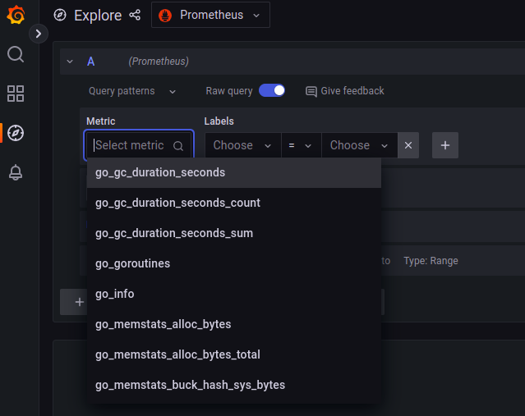
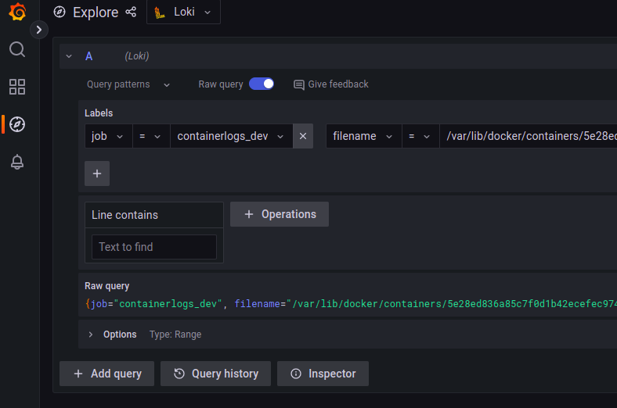
Мониторинг
Notes:
Как я уже говорил, логи и метрики попадают в графану. Здесь я уже могу настроить алертинг в телеграм и другие каналы. Метрик достаточно много, на скрине видно, что нод экспортер собирает большое кол-во информации с раннеров. Что касается логов, то здесь на скрине можно увидеть, как я задал имея джобы контейнерлогс, здесь я смогу посмотреть логи из var logs и логи всех контейнеров, запущенных на раннерах.

Slide 7



Развитие масштабирование
Nginx
Kubernetes
HaProxy
Notes:
Для масштабирования, я бы подключил nginx или haproxy для балансировки, пускать на продовую, тестовые среды. Сваггер бы оставил только на тесте. Само собой приделал бы сертификат, чтобы пускать по https. Купить доменное имя, по ip заходить как то не очень) Деплоил бы проект в Kubernetes, добавил бы поддержку репликации БД.

Slide 8

Спасибо за внимание

